Slide 1

یک: تحلیل الگوریتم ها
ساختمان داده ها و الگوریتم
مدرس: دکتر نجمه منصوری
نگارنده: سجاد هاشمیان

Slide 2
نماد O
برای g(n) داده شده، O(g(n)) را مجموعه توابع زیر تعریف می‌کنیم:
در اینجا می‌گوییم g(n) کران بالا مجانبی برای f(n) است.

Slide 3
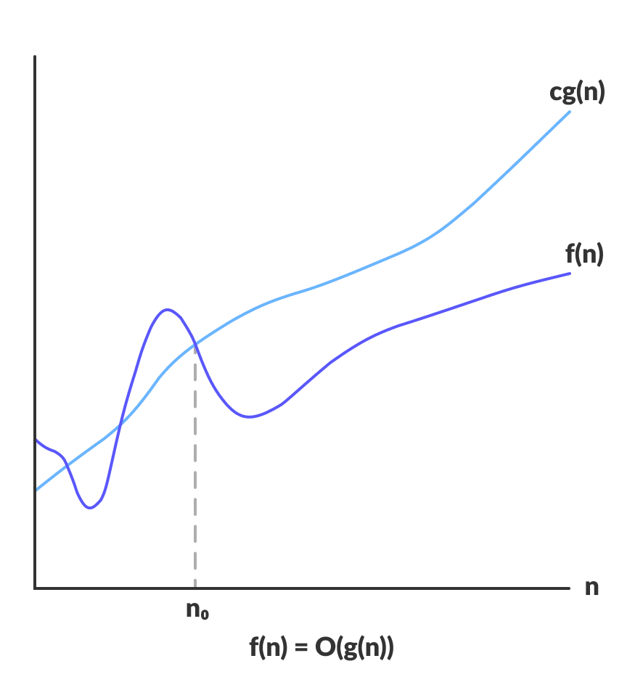

Slide 4
مثال
حل.
یعنی:

Slide 5
مثال
n lg n 3n²
5n+7 n²+9
3+lg n 6n²+4n
O(n²)

Slide 6
نماد Ω
برای g(n) داده شده، Ω(g(n)) را مجموعه توابع زیر تعریف می‌کنیم:
در اینجا می‌گوییم g(n) کران پایین مجانبی برای f(n) است.

Slide 7
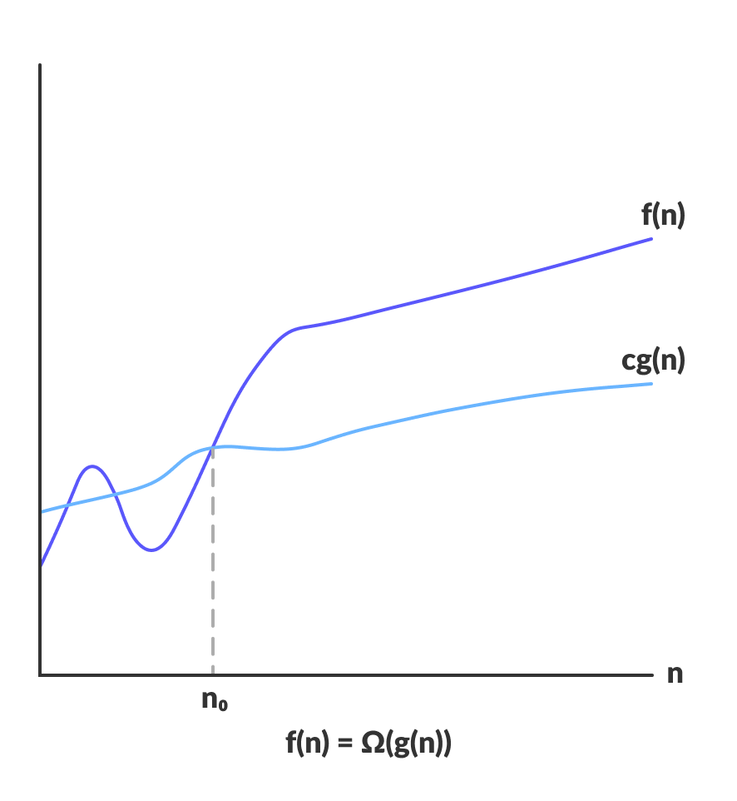

Slide 8
مثال
حل.
یعنی:

Slide 9
مثال
n² lg n 3n³+6n²
5n²+7 n²+9
3n⁹+lg n 6n⁴+n²
Ω(n²)

Slide 10
نماد θ
برای g(n) داده شده، θ(g(n)) را مجموعه توابع زیر تعریف می‌کنیم:
این به آن معنی است که برای مقادیر بزرگ n درجه رشد دو تابع f و g با هم برابر است. در اینجا می‌گوییم تابع g(n) کران بالا بسته مجانبی برای f(n) است.

Slide 11
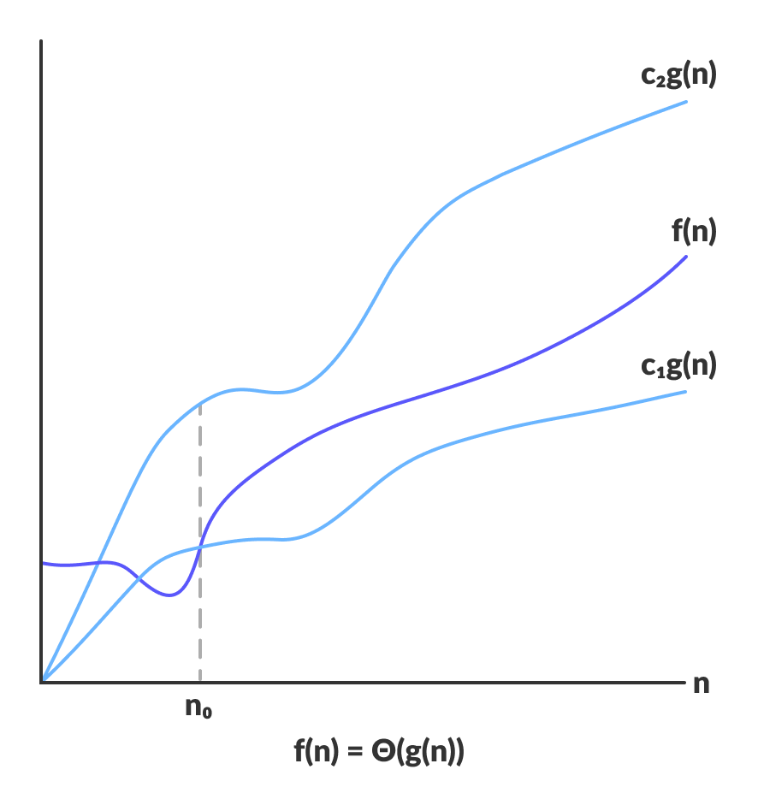

Slide 12
مثال
۱۰۰n^{۲}+۵n-۴≠θ(n^{۳})
حل. باید نشان دهیم هیچ مقدار مثبت برایC₁ و C₂ و یک مقدار n₀ پیدا نمی شود که رابطه‌ی
C_{۱}n^{۳} ≤ ۱۰۰n^{۲}+۵n-۴ ≤ C_{۲}n^{۳}
برای همه مقادیر n>n₀ برقرار باشد.
به وضوح به ازای هر مقدار C₁>0 و برای nهای بزرگ داریم :
C_{۱}n^{۳} ≮ ۱۰۰n^{۲}+۵n-۴

Slide 13
مثال
۱۰۰n^{۲}+۵n-۴=θ(n^{۲})
حل. کافیست در نظر بگیرید C₁=1 و C₂=200 آنگاه برای همه مقادیر n>1 داریم:
C_{۱}n^{۲} ≤ ۱۰۰n^{۲}+۵n-۴ ≤ C_{۲}n^{۲}
نکته) در واقع می‌توان نشان داد که هر چند جمله ای از مرتبه دقیق جمله با بزرگترین توانش است، یعنی:

Slide 14
نماد θ
تابع θ عطف دو تابع O و Ω است:
یا به عبارتی شرط لازم و کافی برای f(n)=θ(g(n)) آن است که f(n)=O(g(n)) و f(n)=Ω(g(n)).
3lg n +8
5n+7
2n lg n
4n²
6n²+9
5n²+2n
4n³+3n²
6n⁶+n⁴
2^{n}+4n

Slide 15
مثال
حل. در مثال های قبل دو حکم زیر را دیدیم، بنابراین حکم اثبات می‌شود.

Slide 16
نماد o
برای g(n) داده شده، o(g(n)) را مجموعه توابع زیر تعریف می‌کنیم:
این نماد به O شبیه است با این تفاوت که درجه رشد f(n) نمی‌تواند برابر با g(n) باشد و الزاما از آن کوچکتر است، به عبارتی داریم:

Slide 18
نماد ω
برای g(n) داده شده، ω(g(n)) را مجموعه توابع زیر تعریف می‌کنیم:
این نماد به Ω شبیه است با این تفاوت که درجه رشد f(n) نمی‌تواند برابر با g(n) باشد و الزاما از آن بزرگتر است، به عبارتی داریم:

Slide 20
خلاصه کلام
خودمانی بگوییم (هرچند نا دقیق از نظر ریاضی)، اگر G درجه رشد تابع g و F درجه رشد تابع f باشد، آنگاه داریم:

Slide 21
خواص توابع رشد
خاصیت تراگذاری (Transitive)

Slide 22
خواص توابع رشد
خاصیت بازتابی (Reflexive)

Slide 23
خواص توابع رشد
خاصیت تقارن (Symmetry)
خاصیت تقارن ترانهاده (Transpose symmetry)

Slide 24
استفاده از حد
همانگونه که در تعریف oو ωدیدیم، برای تعیین مرتبه توابع با استفاده از حد داریم:

Slide 25
مثال
حل:

Slide 26
روش‌های تحلیل الگوریتم‌‌ها
الگوریتم های ترتیبی:
یک یا تعداد ثابتی از عبارت های ساده: θ(1)
var x=5
var y=2
var a=x
var b=x+a
x=5*x+y

Slide 27
روش‌های تحلیل الگوریتم‌‌ها
فرض کنید T(n) زمان یک برنامه باشد که به kقسمت به صورت زیر تقسیم شده:
در آن صورت داریم:

Slide 28
روش‌های تحلیل الگوریتم‌‌ها
g(n) بار تکرار برنامه ای با زمان اجرای S(n)=O(f(n)) :
T(n)=g(n)S(n)=O(g(n)f(n))
ساختار if که قسمت های else و then آن به ترتیب زمان های T₁(n)=O(f₁(n)) و T₂(n)=O(f₂(n)) داشته باشند:
T(n)=max{T₁(n),T₂(n)}=O(max{f₁(n),f₂(n)})

Slide 29
مرتبه اجرایی حلقه ها
برای a و b دلخواه، حلقه های for زیر را در نظر بگیرید:
آنگاه تعداد تکرار های آنها برابر خواهد بود با:
for(i=a;i<=b;i=i+k)
some_commands;
for(i=a;i>=b;i=i-k)
some_commands;

Slide 30
مثال
تعداد تکرار:
تعداد تکرار:
در نتیجه مرتبه اجرایی هر دو حلقه از O(n) است.
for(i=1;i<=n;i=i+1)
some_commands;
for(i=3;i<=n;i=i+2)
some_commands;

Slide 31
مرتبه اجرایی حلقه ها (لگاریتمی)
برای a و b دلخواه، حلقه های for زیر را در نظر بگیرید:
آنگاه تعداد تکرار های آنها برابر خواهد بود با:
for(i=a;i<=b;i=i*k)
some_commands;
for(i=b;i>=a;i=i/k)
some_commands;

Slide 32
مثال
تعداد تکرار:
تعداد تکرار:
for(i=1;i<=8;i=i*2)
some_commands;
for(i=27;i<=n;i=i*3)
some_commands;

Slide 33
مثال
تعداد تکرار:
تعداد تکرار:
for(i=1;i<=8;i=i*2)
some_commands;
for(i=27;i<=n;i=i*3)
some_commands;

Slide 34
مثال
تعداد تکرار:
for(i=n;i>=16;i=i/4)
some_commands;

Slide 35
مثال
می‌توان نوشت: آنگاه داریم:
بنابراین تعداد تکرار برابر است با:
for(i=n;i>=1;i=i-i/3)
some_commands;
for(i=n;i>=1;i=i-i/(3/2))
some_commands;

Slide 36
مرتبه اجرایی حلقه ها (تو در تو)
حلقه های for زیر را در نظر بگیرید:
آنگاه هر حلقه nبار تکرار می‌شود، بنابر‌این در مرتبه اجرایی آن n² است.
for(i=1;i<=n;i=i+1)
for(j=1;j<=n;j=j+1)
some_commands;

Slide 37
مثال
for(i=1;i<=n;i=i*2)
for(j=1;j<=n;j=j+1)
some_commands;
تعداد تکرار:

Slide 38
مثال
for(i=1;i<=m;i=i+1)
some_commands;
for(j=1;j<=n;j=j+1)
some_commands;
تعداد تکرار:

Slide 39
مثال
for(k=1;k<=m;k=k+1)
some_commands;
for(i=1;i<=n;i=i+1)
for(j=1;j<=n;j=j+1)
some_commands;
تعداد تکرار:

Slide 40
حلقه های تو در تو وابسته
for(i=1;i<=n;i=i+1)
for(j=1;j<=i;j=j+1)
some_commands;
تعداد تکرار:
یا به عبارتی دیگر داریم:
i | 1 | 2 | 3 | … | n
تعداد تکرار | 1 | 2 | 3 | … | n

Slide 41
حلقه های تو در تو وابسته
for(i=1;i<=n;i=i*2)
for(j=1;j<=i;j=j+1)
some_commands;
تعداد تکرار:
i | 1 | 2 | 4 | … | n
تعداد تکرار | 1 | 2 | 4 | … | n

Slide 42
مثال
for(k=1;k<=n;k++)
for(i=1;i<=n;i=i*2)
for(j=1;j<=i;j=j+1)
some_commands;
تعداد تکرار:در مثال قبل دیدیم که دو حلقه داخلی O(n) مرتبه تکرار می‌شوند، از آنجا که حلقه بیرونی nمرتبه تکرار می‌شود، تعداد کل تکرار برابر است با:
n×O(n)=O(n²)

Slide 43
مثال
for(i=1;i<=n;i++)
for(j=1;j<=n;j=j+i)
some_commands;
تعداد تکرار:
i | 1 | 2 | 3 | … | n
تعداد تکرار | n | n/2 | n/3 | … | 1

Slide 44
مثال
تعداد تکرار:
for(i=1;i<=n;i=i*3)
for(j=i;j<=n;j=j+1)
some_commands;
i | 1 | 3 | 9 | … | n
تعداد تکرار | n-1+1 | n-3+1 | n-9+1 | … | n-n+1

Slide 45
تغییر مقدار نهایی شمارنده
تعداد تکرار:
for(i=1;i<=n;i++)
for(j=1;j<=n;j++){
some_commands;
n=n-1;
}
i | 1 | 2 | 3 | …
تعداد تکرار | n/2 | n/4 | n/8 | …

Slide 46
فراخوانی توابع
با فرض آنکه پیچیدگی f(k) برابر با O(k) باشد، پیچیدگی را مشخص کنید:
جواب:
جواب:
for(i=1;i<=n;i++)
f(n);
for(i=1;i<=n;i++)
f(i);

